Slide 1
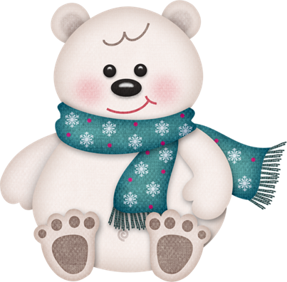
Образовательное проектирование в организации физкультурно-оздоровительной работы в зимний период
Михайлова Т.В.,
воспитатель ДОО 14

Slide 2
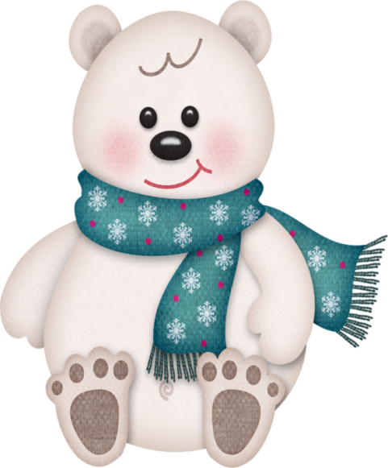
Спорт становится средством воспитания тогда, когда он любимое занятие каждого
Сухомлинский В.А.

Slide 3
Задачи:
Обогащать представления детей о значении спорта и занятий физической культурой в укреплении здоровья детей;
Формировать представление детей о зимних видах спорта;
Развивать навыки поисково-исследовательской деятельности старших дошкольников;
Закреплять правила безопасного поведения во время занятий зимними видами спорта.
Воспитывать бережное и заботливое отношение к своему здоровью и интерес к зимним спортивным играм и упражнениям.
Приобщать семьи воспитанников к совместной с детьми и педагогами деятельности.
Повышать компетентность родителей в вопросах укрепления здоровья и физического развития детей.

Slide 4
Развивающая предметно - пространственная среда
Электронные альбомы :«Мы с лыжами дружны», «Зимний спортивный инвентарь», «Мы на Севере живём».
Дидактические игры: «Зашифрованное слово», «Угадай вид спорта по описанию»,
лото «Спорт, спорт, спорт».
Электронные презентации: «Где живут белые медведи», «Зимние виды спорта»,
«Символы олимпийских игр 2018».

Slide 5
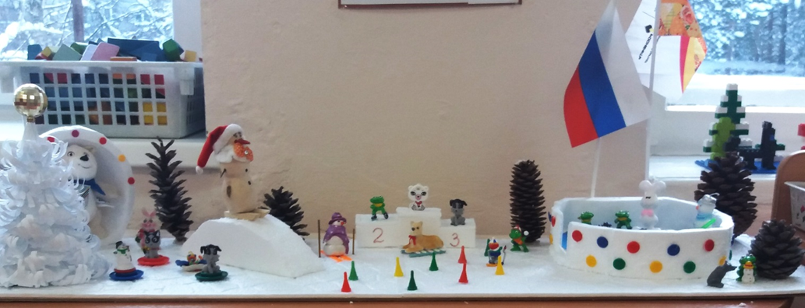
Зимние виды спорта

Slide 6
Увлекательное чтение
Л. Зубкова «Ох и Ах идут в поход»
«Отчего у белого медведя чёрный нос» (юкагирская сказка)
О. Бундур «В гостях у белого медведя»
И. Шесталов «Мы живём на Севере»
А. Ткаченко «Вот ты какой Северный олень»

Slide 7
Формы работы с детьми
Непосредственно образовательная деятельность
Беседы
Просмотр видеофильмов, мультфильмов
Творческая мастерская
Поисково -исследовательская деятельность
Сюжетно – ролевые , дидактические, подвижные игры
Вечер развлечений
Интерактивные мини – музеи
Проектная деятельность

Slide 8
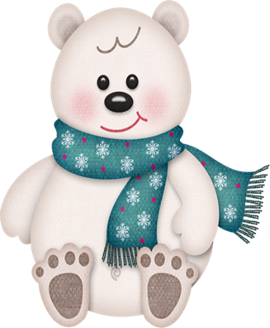
НОД по познавательному развитию
«Спорт-это здоровье!»
«Лыжи - это хорошее настроение и красивые движения!»
«Зимняя прогулка»
«Что мы называем Севером?»
«С физкультурой мы дружны - нам болезни не страшны»
«Зимние виды спорта»

Slide 9
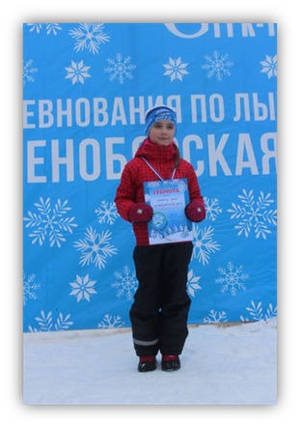
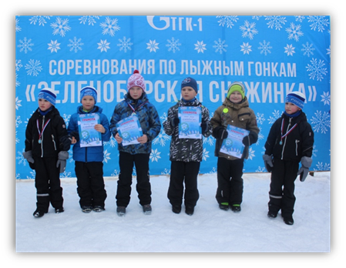
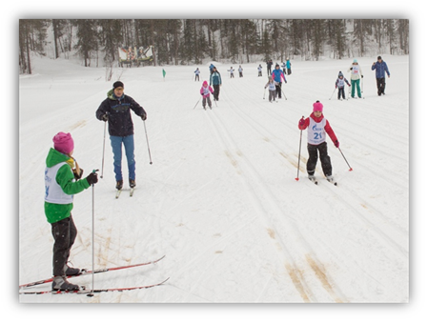
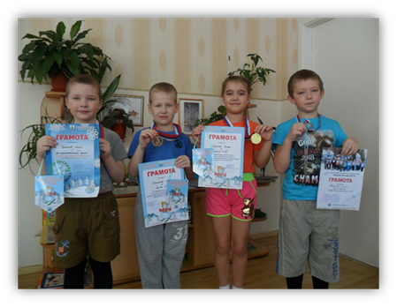
Зеленоборская снежинка2018
Лыжня России 2018
Наши достижения

Slide 10
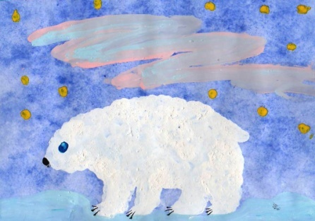
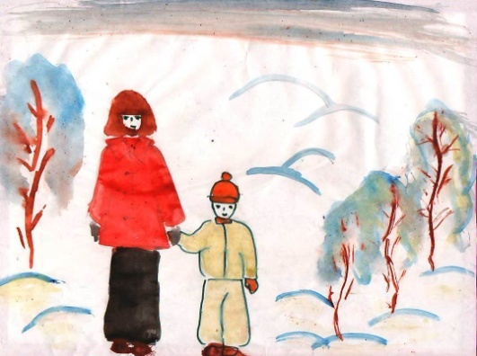
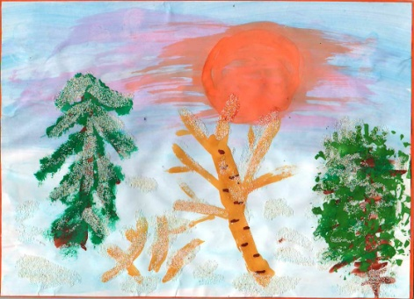
Художественно - эстетическое развитие
«Белый медвежонок» (аппликация)
«Лыжники» (лепка)
«Зимний стадион» (конструирование –лего)
«На прогулке», «Зимний лес» (рисование)

Slide 11
Поисково – исследовательская деятельность
«Какие лыжи бегут быстрее?»
«Почему снег рассыпается?»
«Почему снег под лыжами не проваливается?»
«Какие движения выполнял лыжник и почему?»
«Увеличивается ли нагрузка на организм при ходьбе на лыжах?»

Slide 12
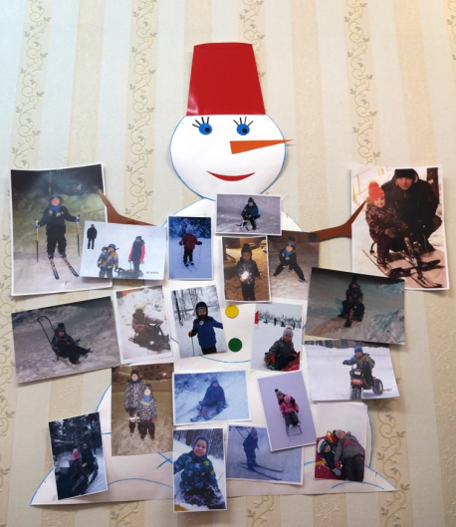
С физкультурой мы дружны

Slide 13
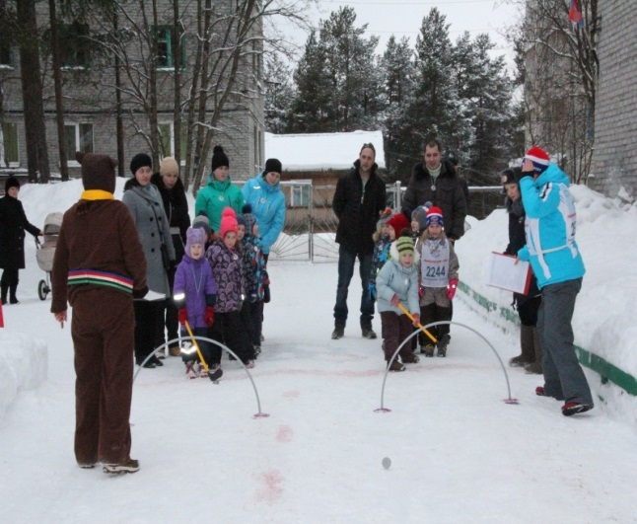
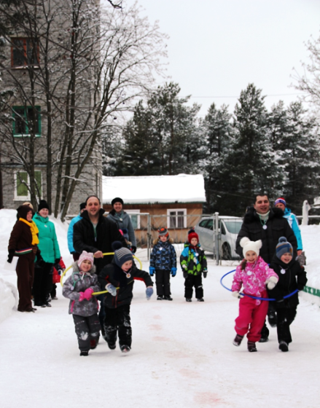
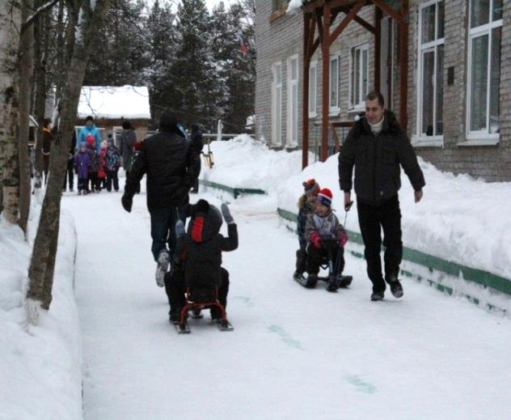
Малые олимпийские игры

